Slide 1
РАЗРАБОТКА ИНФОРМАЦИОННОЙ СИСТЕМЫ ДЛЯ АВТОМАТИЗАЦИИ РАБОТЫ СО СПРАВОЧНИКАМИ ПРЕДМЕТНОЙ ОБЛАСТИ ПРОЕКТА «ТАКСИ»
Курсовой проект
(11 июля 2025 г.)
Департамент программной инженерии и искусственного интеллекта ИМиКТ ДВФУ
Б9123-09.03.04 (подгруппа 4)
Подготовил: Дмитриенко Виктор Юрьевич
Руководитель: старший преподаватель Крестникова О.А.

Slide 2
Цель
Целью курсового проекта является: разработка информационной системы для автоматизации работы со справочниками предметной области проекта «Такси».

Slide 3
Задачи
Для достижения поставленной цели необходимо выполнить следующие задачи:
1. Провести анализ предметной области «Такси».
2. Изучить теоретические основы методов построения справочников.
3. Определить требования к информационной системе.
4. Реализовать и провести тестирование.

Slide 4
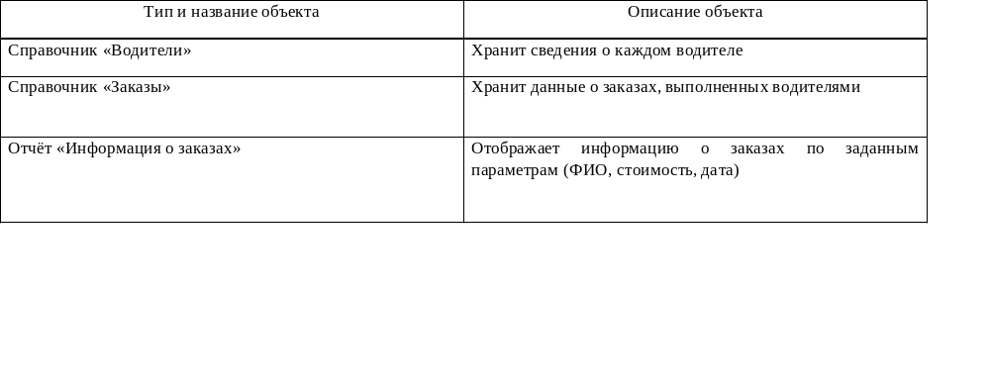
Задача 1: Объекты ПО

Slide 5
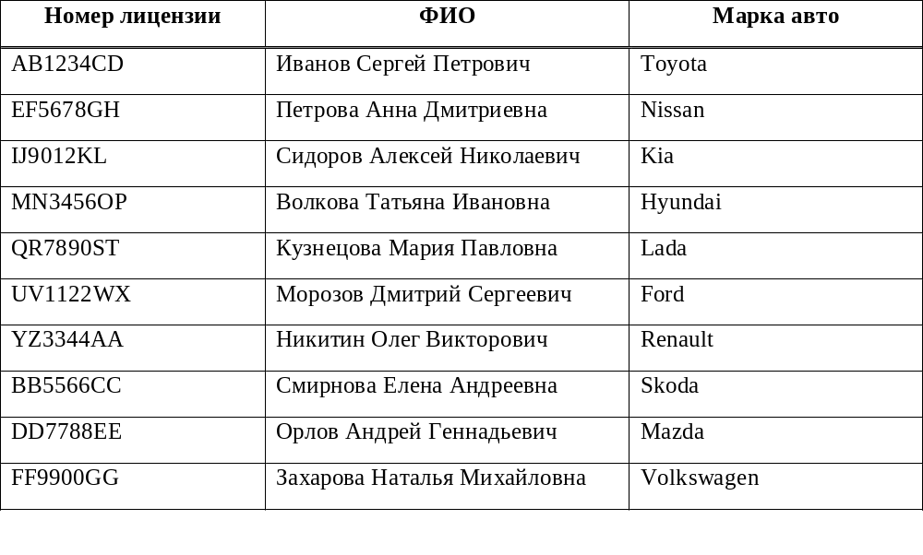
Задача 1: Объект: Справочник «Водители»

Slide 6
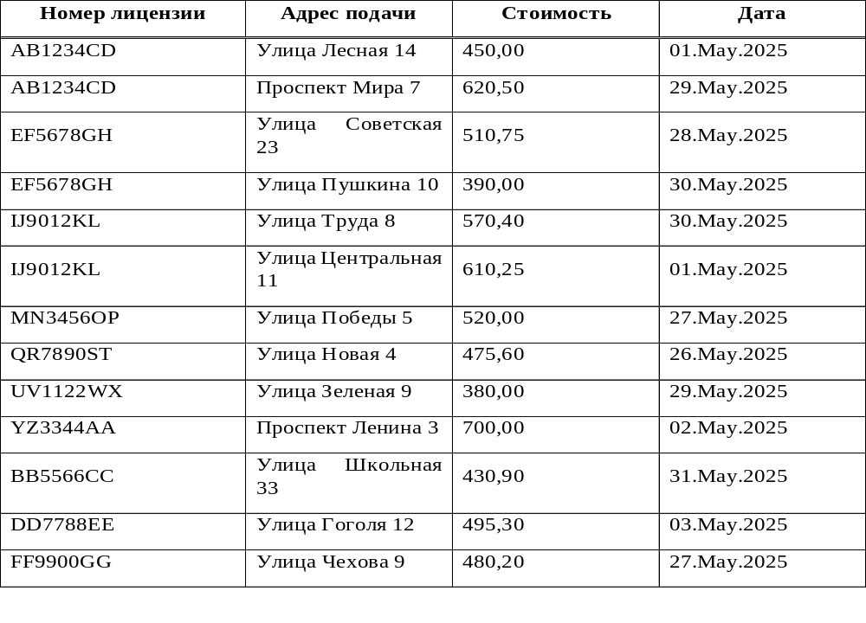
Задача 1: Объект: Справочник «Заказы»

Slide 7
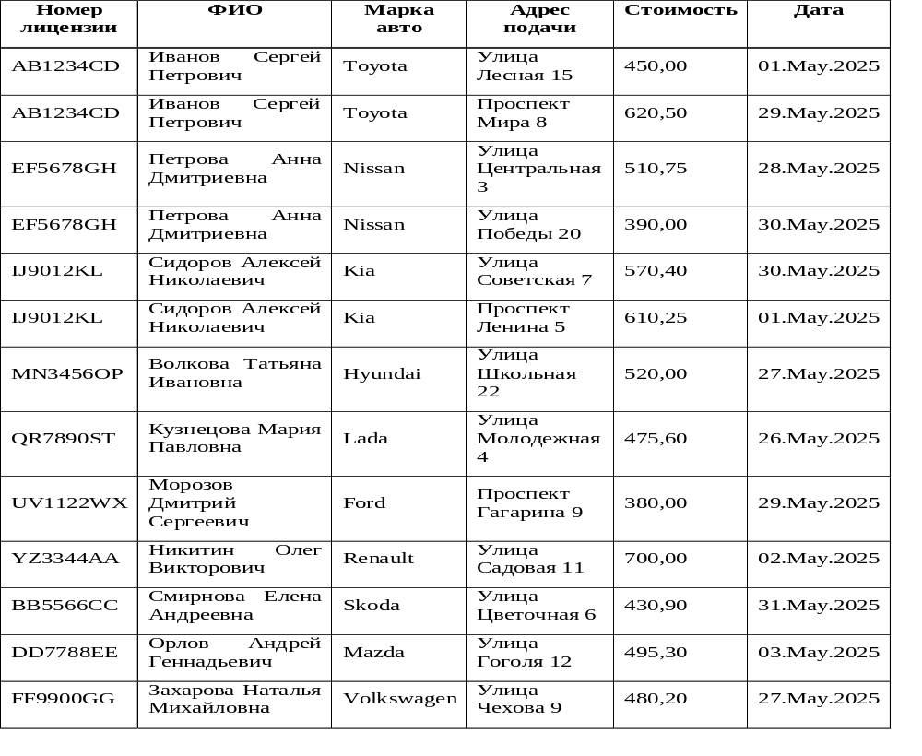
Задача 1: Объект: Отчет «Информация о заказах»

Slide 8
Задача 1: Законы ПО
1) номер лицензии водителя уникален в справочнике «Водители»;
2) каждый водитель из справочника «Водители» может иметь один или несколько заказов из справочника «Заказы»;
3) каждый заказ из справочника «Заказы» должен иметь водителя с соответствующим номером лицензии в справочнике «Водители»;

Slide 9
Задача 1: Постановка задачи
Задача: Формирование отчета «Информация о заказах»
Входные данные: Справочник «Водители», Справочник «Заказы», марка авто, адрес подачи, дата заказа (от), дата заказа (до).
Выходные данные: Отчет «Информация о заказах».
Связь:
Справочник «Водители».Номер лицензии = Справочник «Заказы».Номер лицензии
& Справочник «Водители».Марка авто = марка авто
& Справочник «Заказы».Адрес подачи = адрес подачи
& дата заказа от ≤ Справочник «Заказы».Дата заказа
& Справочник «Заказы».Дата заказа ≤ дата заказа до

Slide 10
Задача 2: Хеш-функция
Хеш-функция - это любая функция, которая может использоваться для сопоставления данных произвольного размера со значениями фиксированного размера.
Значения, возвращаемые хеш-функцией, называются хеш-значениями, хеш-кодами, дайджестами или просто хешами. Эти значения обычно используются для индексации таблицы фиксированного размера, называемой хеш-таблицей.

Slide 11
Задача 2: Хеш-таблица
Хеш-таблица - это структура данных, реализующая интерфейс ассоциативного массива, а именно, она позволяет хранить пары (ключ, значение) и выполнять три операции: операцию добавления новой пары, операцию поиска и операцию удаления пары по ключу.

Slide 12
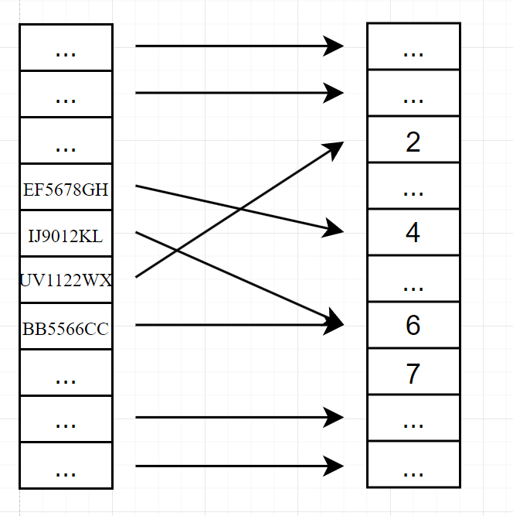
Задача 2: Хеш-таблица

Slide 13
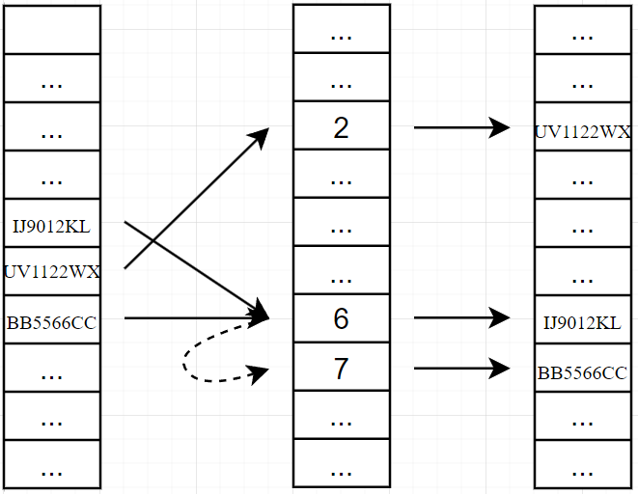
Задача 2: Коллизия

Slide 14
Задача 2: АВЛ-Дерево
АВЛ-дерево - сбалансированное по высоте двоичное дерево поиска: для каждой его вершины высота её двух поддеревьев различается не более чем на 1.

Slide 15
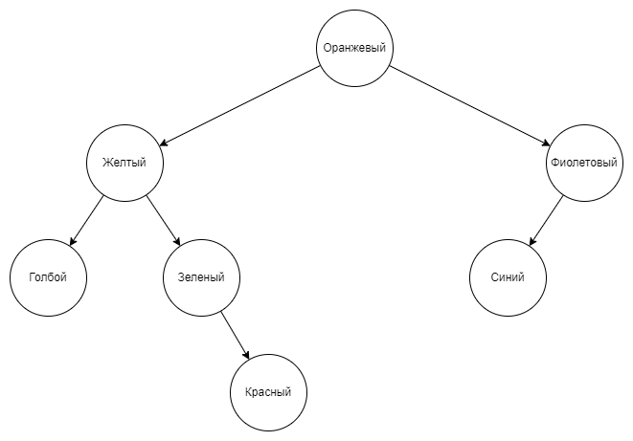
Задача 2: АВЛ-Дерево

Slide 16
Задача 2: Элемент дерева - список
Двусвязный линейный список - это структура данных, состоящая из элементов одного типа, каждый из которых содержит указатель на следующий и предыдущий элементы. Первый элемент списка имеет нулевой указатель на предыдущий, а последний - нулевой указатель на следующий.

Slide 17
Задача 3: Функциональные требования
Считывать справочники «Водители» и «Заказы» из файлов
(при считывании данных считаем их корректными)
Сохранять справочники в файлы
Выводить справочники на экран
Строить отчёт «Информация о заказах» по заданным параметрам
Добавлять/удалять записи из справочников
Проверять целостность данных, хранящихся в справочниках

Slide 18
Задача 3: Функциональные требования
Проверять данные на корректность:
При добавлении записи в справочник «Водители» проверять уникальность Номера лицензии и корректность введённых данных
При добавлении записи в справочник «Заказы» проверять наличие водителя в справочнике «Водители» и корректность введённых данных
При удалении записи из справочника «Водители» проверять наличие записи и связанные записи в справочнике «Заказы»
При удалении записи из справочника «Заказы» проверять наличие записи

Slide 19
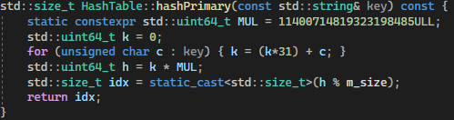
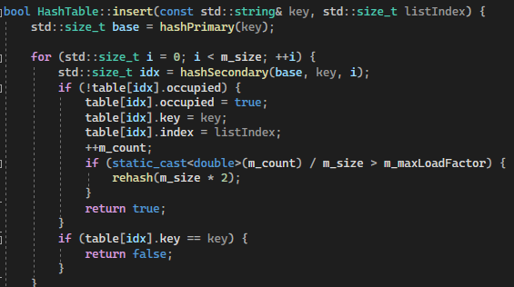
Задача 4: Реализация(Хеш-таблица)
Хеш-функция
Функция добавления

Slide 20
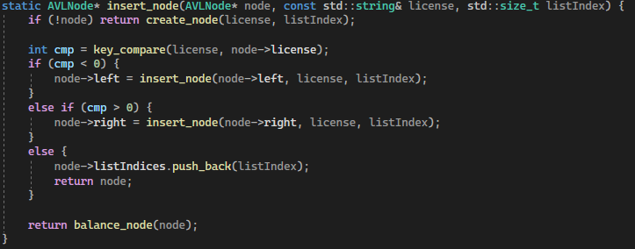
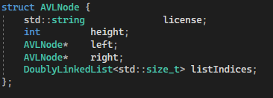
Задача 4: Реализация(АВЛ-Дерево)
Функция добавления
Структура элемента дерева

Slide 21
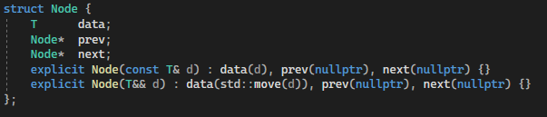
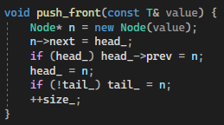
Задача 4: Реализация(Линейный список)
Структура элемента списка
Функция добавления

Slide 22

Задача 4: Тестирование

Slide 23
Заключение
Задачи курсового проекта «Разработка информационной системы для автоматизации работы со справочниками предметной области проекта «Такси» были решены полностью.
Учебная цель курсового проекта достигнута.

Slide 24
Благодарю за внимание!

